Slide 1

Ruotare col giroscopio
By Sanjay and Arvind Seshan

Slide 2
Obiettivi della lezione
Imparare cos’è il ritardo del giroscopio (Lag)
Imparare un modo per correggere questo ritardo
Comprendere perché è importante esplorare soluzioni alternative a un problema
Prerequisiti: blocchi personalizzati con input e output, fili di dati, blocchi matematici, loop

Slide 3
Problema del giroscopio 2: Ritardo (Lag)
Cos’è il ritardo?
Le letture del sensore giroscopico sono talvolta in ritardo rispetto al valore reale
Quando inizia la rotazione, ci vuole del tempo perché il giroscopio inizi a segnare
Questa lezione presenta un modo per risolvere il ritardo durante una rotazione: ridurre l’ampiezza dell’angolo per cui bisogna ruotare secondo un fattore di compensazione del ritardo

Slide 4
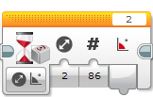
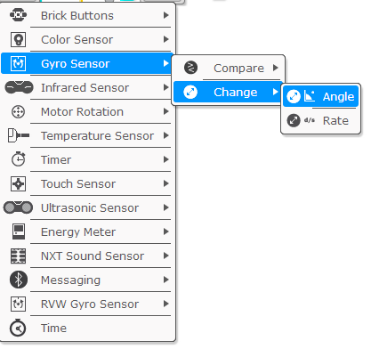
Modalità “variazione” nel blocco attesa
In questa lezione useremo il blocco di attesa (riferito al giroscopio) in modalità variazione
Vantaggi rispetto alla modalità di confronto:
Non è necessario reimpostare il giroscopio in anticipo
È possibile misurare se il valore è cambiato rispetto al target sia diminuendo (svolta a sx) che aumentando (svolta a dx). In pratica, non è necessario modificare il blocco di attesa per una svolta a sinistra
Direzione (il primo input) definisce:
0 – controlla se il valore dei gradi desiderati
è aumentato
1 – controlla se il valore dei gradi desiderati
è diminuito
2 – controlla se il valore dei gradi desiderati è aumentato o diminuito

Slide 5
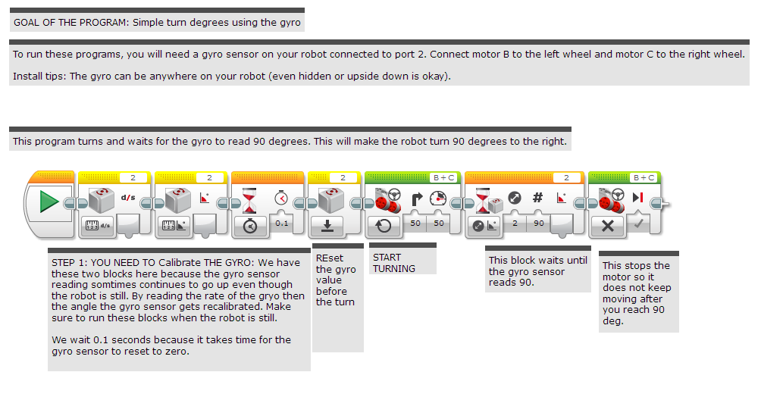
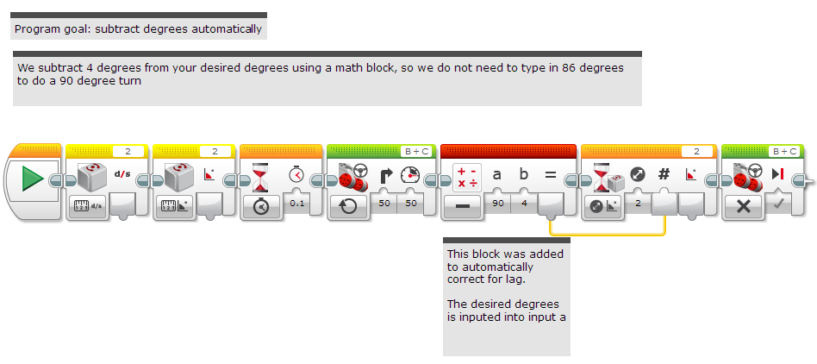
Rotazione col giroscopio in 4 semplici passaggi
STEP 1: Creare un semplice programma per ruotare che ruota di 90° usando il blocco attesa per il giroscopio in modalità variazione
Ricordate di calibrare il giroscopio prima del blocco di attesa (fate riferimento alla lezione sul giroscopio)
STEP 2: Compensate il ritardo
Compensate il ritardo riducendo il valore dell’angolo di cui girare in base all’errore e commette il vostro giroscopio (e s. 86° invece di 90°)
Usate un blocco o di calcolo per creare un calcolatore automatico per compensare il ritardo
STEP 3: creare e collegare il blocco personalizzato
STEP 4: ripetere i passaggi per farne un altro che giri a destra.

Slide 6
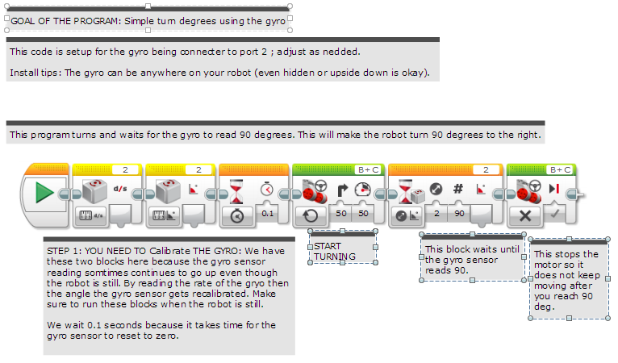
Step 1: semplice programma per ruotare
Scopo del programma: una semplice rotazione usando il giroscopio
Questo codice è scritto tenendo conto che il giroscopio è collegato alla porta 2; correggete secondo le vostre necessità.
Consigli sull’istallazione del giroscopio: il giroscopio può stare dappertutto anche nascosto o capovolto
Questo programma ruota e aspetta che il giroscopio legga 90°. Questo fa ruotare il robot di 90° verso destra
STEP 1: DOVETE CALIBRARE IL GIROSCOPIO: questi due blocchi si trovano qui perché Le letture del sensore giroscopico a volte continuano ad essere fatte anche quando il robot è fermo. Leggendo la velocità angolare del giroscopio, l'angolo del sensore giroscopico viene ricalibrato. Siate sicuri di seguire questi blocchi quando il robot è fermo.
Aspettiamo 1/10 di secondo perché ritengo che serve al sensore giroscopico per resettarsi a zero.
Inizia la rotazione
Questo blocco aspetta finché il sensore giroscopico corregge 90°
Questo ferma i motori in modo che il robot non si muova dopo avere raggiunto i 90°

Slide 7
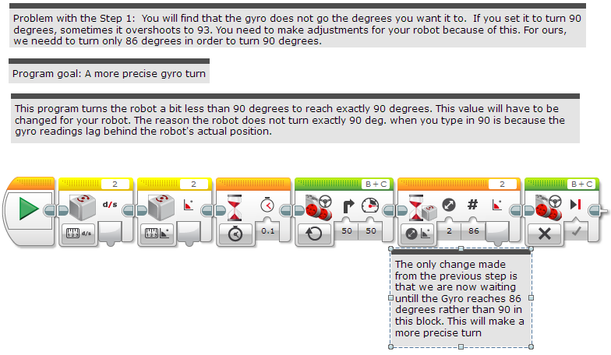
Step 2A: gestire il ritardo
Problema con lo STEP 1: scoprirete che il giroscopio non farà fermare il prodotto ai gradi che avete programmato buoni. Se impostate una rotazione di 90°, a volte egli si ferma a 93°. Avete bisogno di fare degli aggiustamenti per questo. Nel nostro caso abbiamo bisogno di ruotare solo di 86° per ottenere 90°
Scopo del programma: una rotazione col giroscopio più precisa
Questo programma fa ruotare il robot un po’ meno di 90° in modo da raggiungere esattamente di 90°. Questo valore dovrà essere adattato al vostro nuovo. Il motivo per cui il robot non vuota esattamente di 90° quando poi scrivete il valore di 90° è perché le letture del giroscopio sono in ritardo rispetto alla posizione effettiva del robot.
L’unico cambiamento fatto rispetto al passaggio precedente e che adesso aspettiamo finché il giroscopio raggiunga 86° piuttosto che 90°. Questo porterà ad una rotazione più precisa.

Slide 8
Step 2B: correggere automaticamente il ritardo
Scopo del programma: sottrarre i gradi dell’errore automaticamente
Sottraiamo 4° dall’angolo desiderato usando un blocco matematico, in maniera da non dover scrivere sempre 86° al posto di 90°
Questo blocco è stato aggiunto per correggere automaticamente il ritardo.
I gradi desiderati vanno nell’input a

Slide 9
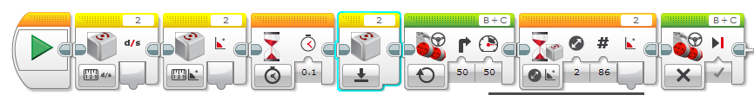
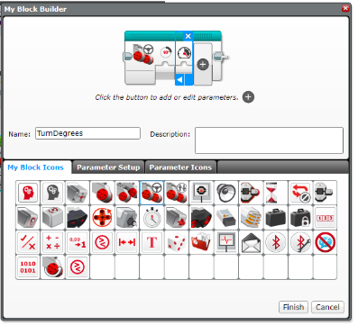
Step 3A: creare un blocco personalizzato
Selezionare tutti blocchi e dopo accedere al creatore di blocchi personalizzati
Aggiungere 2 input: uno per la potenza ed uno per i gradi
Fate riferimento alla lezione sui blocchi personalizzati con Inputs & Outputs se è necessario
A
B

Slide 10
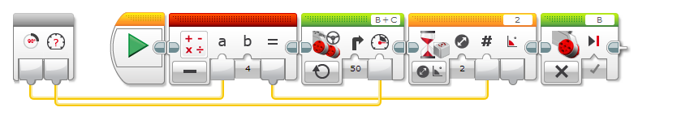
Stage 3B: collegare il blocco personalizzato
degrees
power
Collegare il valore dei gradi nel blocco matematico ed il valore della potenza nel blocco di movimento

Slide 11
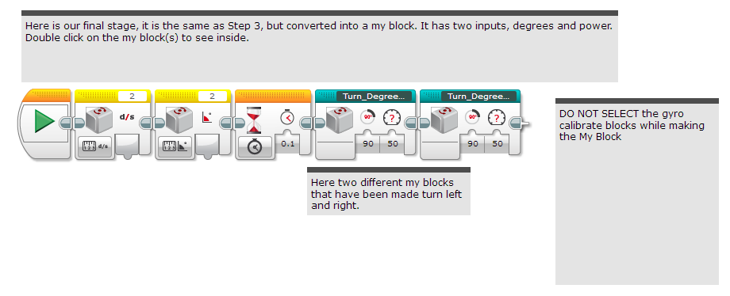
Stage 4: come usare il blocco personalizzato
Ecco il passaggio finale s che è uguale a quello dello step 3, ma convertito in un blocco personalizzato. Possiede due in tutto: gradi e potenza. Facendo doppio clic sul blocco personalizzato si può vedere cosa c’è dentro
NON SELEZIONATE i blocchi di calibrazione del giroscopio mentre realizzate il blocco personalizzato
Sono stati inseriti due blocchi personalizzati differenti che ruotano uno a sinistra ed uno a destra

Slide 12
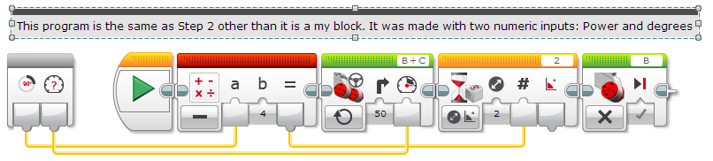
Step 4: rotazione a destra
Questo programma è lo stesso di quello dello step 2 ma diverso da quello del blocco personalizzato. Possiede due input numerici: potenza e gradi

Slide 13
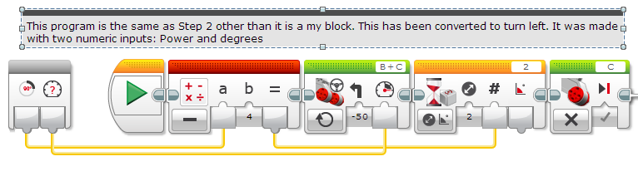
Step 4: rotazione a sinistra
Questo programma è lo stesso di quello dello step 2 ma diverso da quello del blocco personalizzato. Possiede due input numerici: potenza e gradi. È stato modificato per ruotare a sinistra

Slide 14
Discussione
Cos’è il ritardo del giroscopio?
Risposta. La lettura del sensore microscopico ritarda rispetto a quella reale
Qual è un modo per compensare questo ritardo?
Risposta: ridurre il numero dei grandi dell’osservazione secondo l’errore misurato dal vostro giroscopio

Slide 15
Crediti
Questo tutorial è stato creato da Sanjay Seshan and Arvind Seshan
Altre lezioni sono disponibili nel sito www.ev3lessons.com
Traduzione: Giuseppe Comis
Questo lavoro è soggetto a Creative Commons Attribution-NonCommercial-ShareAlike 4.0 International License.

